Slide 1
Přijímací řízení na střední školy
Školní rok 2023/2024

Slide 2
Přijímací řízení
Podmínky- zveřejnění
O formě přijímacího řízení a hodnocení výsledků (tedy kritéria a podmínky PŘ) rozhoduje ředitel střední školy a je povinen je veřejně zpřístupnit: do 31.ledna 2024
Najít na webových stránkách daných středních škol a prostudovat. 3-4 stránkový dokument. Bude i v IS (informační systém Cermatu). Důležité vědět, co která škola vyžaduje (motivační dopisy, výpisy známek z předchozího vzdělání – už není povinné, zdravotní způsobilost, potvrzení o účasti na soutěžích a olympiádách aj.)
Veškeré přílohy se podívají jen v obyčejných kopiích!!!! (sken, foto)
Pozor na potvrzení od lékaře!!! Musí být uveden kód a název oboru!!!

Slide 3
Přihlášky
Od 1. února (ne dříve) do 20. února - termín odevzdání přihlášky ke studiu na střední škole u všech oborů (s talentovou zkouškou i bez)
MŠMT slibuje od ledna spustit masovou informační kampaň pro rodiče pomocí letáků, metodiky, video návodů v české televizi…..☺ - viz odkazy na Google učebně.

Slide 4
a) ELEKTRONICKY
online v systému DIPSY pomocí ověřené elektronické identity (Mobilní klíč eGovernmentu nebo Bankovní identita)
pokud ještě nemáte svou e-indentitu, doporučujeme si ji zřídit co nejdříve
b) VÝPISEM ZE SYSTÉMU
v online systému vyplníte přihlášku, tu vytisknete, podepíšete a podáte v papírové formě na všechny školy
přílohy nahrajete do systému
c) NA PAPÍROVÉM TISKOPISU
pomocí nového tiskopisu přihlášky a papírových příloh, jako v předchozích letech
nedoporučujeme: příliš papírů a administrativní zátěže pro vás i školy

Slide 5
Ad a)
Online přihlášku podáte jednoduše za pár minut v těchto pěti krocích:
Přihlásíte se do systému DIPSY a vyberete své dítě (systém je napojen na registr obyvatel a bude přístupný od 15. ledna).
Vyberete 3 obory bez talentové zkoušky, kam se chcete hlásit (kompletní info o oborech je v systému).
Obory vyberete v pořadí dle priority (1. místo obor, kam se chcete dostat nejvíce).
Nahrajete přílohy jako fotky nebo skeny. V systému uvidíte, jaké přílohy škola pro daný obor požaduje.
Potvrdíte odeslání přihlášek a přijde vám e-mailové potvrzení, že jste přihlášky podali. Přihlášky musíte podat do 20. února 2024.

Slide 6
Výhody online podání přihlášky
nic nevyplňujete: výběr žáka i školy přímo v systému
informace v systému na jednom místě: o škole, podmínkách přijetí i počtu přihlášených letos i v minulosti
editace přihlášky: můžete jí rozpracovat a později se k ní vrátit
přílohy v kopiích: nahrajete jednoduše do systému jako fotky či skeny
pozvánka k přijímačkám elektronicky: i další komunikace se školou přes systém
hned uvidíte výsledky: přehled výsledků přijímaček v systému

Slide 7
Ad b) Výpis ze systému
I když nemáte e-identitu, můžete vyplnit přihlášku online. Zabere vám to ale podstatně více času, než s elektronickou identitou, a navíc budete muset přihlášky do škol doručit. Jak na přihlášku na SŠ pomocí výpisu?
Do systému DIPSY se dostanete bez přihlášení a vyplníte všechny údaje o sobě a svém dítěti.
Vyberete 3 obory bez talentové zkoušky, kam se chcete hlásit (kompletní info o oborech je v systému).
Obory vyberete v pořadí dle priority (1. místo obor, kam se chcete dostat nejvíce).
Nahrajete přílohy jako fotky nebo skeny. V systému uvidíte, jaké přílohy škola pro daný obor požaduje.
Potvrdíte odeslání přihlášek a přijde vám e-mail s vyplněnou přihláškou (výpisem).
Výpis přihlášky z e-mailu vytisknete tolikrát, na kolik škol se hlásíte, a každý podepíšete.
Papírový výpis přihlášky (bez příloh) doručíte do každé školy (poštou, osobně, datovou schránkou).

Slide 8
Ad b) Výpis ze systému
👎 Nevýhody podání výpisem ze systému
vyplňování údajů o sobě i dítěti v systému: nenačtou se údaje z registru obyvatel
ztrácíte čas: musíte doručit papírový výpis přihlášky do každé školy
další papírování: pozvánku k přijímačkám dostanete doporučeným dopisem
neuvidíte výsledky přijímaček v systému
👍 Výhody podání výpisem ze systému
informace v systému na jednom místě: o škole, podmínkách přijetí i počtu přihlášených letos i v minulosti
přílohy v kopiích: nahrajete jednoduše do systému jako fotky či skeny

Slide 9
Ad c) Papírový tiskopis vč. příloh
Jak na podání přihlášky postaru na papírovém tiskopisu?
Vytisknete si papírový tiskopis přihlášky tolikrát, na kolik škol se hlásíte.
Do papírového tiskopisu vyplníte všechny údaje o sobě a svém dítěti.
Dohledáte údaje o školách a oborech a vyplníte je do tiskopisu (přesný název, adresa, kód a název oboru).
Obory vyplňujete v pořadí dle priority (1. místo obor, kam se chcete dostat nejvíce).
Vyplníte identicky (tzn. stejné pořadí škol dle priority) tolik tiskopisů, na kolik škol se hlásíte.
Ke každé přihlášce přiložíte všechny přílohy v listinné podobě (dle podmínek školy).
Tiskopis přihlášky (vč. příloh) doručíte do každé školy (poštou, osobně, datovou schránkou).

Slide 10
👎 Nevýhody podání papírové přihlášky vč. příloh
vyplňování údajů o sobě a dítěti
dohledávání a vyplňování údajů o školách a oborech: přesný název, adresa, kód a název oboru
přílohy v listinné podobě: ke každé přihlášce do každé školy
ztrácíte čas: musíte doručit papírový tiskopis přihlášky vč. příloh do každé školy
další papírování: pozvánku k přijímačkám dostanete doporučeným dopisem
neuvidíte výsledky přijímaček v systému
👍 Výhody podání papírové přihlášky
offline podání: bez počítače a mobilního telefonu

Slide 11
Termíny JPZ = jednotné přijímací zkoušky (JČ, M)
1. termín JPZ 1. kola přijímacích zkoušek – 12. dubna 2024 (pátek) přijímací zkoušky pro první kolo přijímacího řízení
2. termín JPZ 1. kola přijímacích zkoušek 15. dubna 2024 (pondělí)
Pozvánka na první kolo PZ, TZ: 14 dní předem, konzervatoře 7 dní předem, v systému nebo poštou, podle formy zaslání přihlášky. Pozvánka bude na jednu z uvedených škol, co nejblíže bydlišti a tam, kde je kapacita.
ZMĚNA: Dva termíny mají i ti uchazeči, kteří mají jen jeden obor/školu s JPZ.
Výsledky: 15.5.2024

Slide 12
NÁHRADNÍ TERMÍN pro všechny uvedené obory: (v případě nemoci)
1. termín 29. dubna 2024
2. termín 30. dubna 2024
Výsledky budou zveřejněny 15.5. 2024 v systému – díky registračnímu číslu se na ně může podívat i uchazeč, nebo na veřejném místě v dané střední škole. Webové stránky – není povinnost. Od 9.5. bude možné nahlédnout do spisu přijímacího řízení a připomínkovat

Slide 13
Přijímací řízení
Školní zkouška
Je-li kritériem přijímacího řízení ŠKOLNÍ ZKOUŠKA, vyhlásí ředitel termín školní zkoušky v termínech:
Stejný jako jsou JPZ
Jiný den, než jsou JPZ (pozvánka přijde)
A pošle pozvánku (elektronicky, poštou)

Slide 14
Talentové obory
Pořadí uchazečů se dozví do 20.1.2024
Ale jestli je přijatý/á se dozví až 15.5. 2024 společně s uchazeči prvního kola PŘ.

Slide 15
Vyhodnocení výsledů
4. pracovní den (15. května 2024) po potvrzení přijatých uchazečů v IS budou zveřejněny výsledky přijímacího řízení dle seznamu, a to zároveň na veřejně přístupném místě ve škole (zde musí být zveřejněn alespoň po dobu 15 dnů) a zároveň v IS (zde musí být zveřejněn alespoň po dobu do 20. února následujícího kalendářního roku), čímž se rozhodnutí považují za oznámená.
!!!Rozhodnutí o přijetí nebo nepřijetí se v písemné formě nevyhotovují a nezasílají!!!

Slide 16
Opravné prostředky
Odvolání a jiné opravné nebo podobné prostředky lze podat ve lhůtě 3 pracovních dnů ode dne zveřejnění výsledků. Odvolání uchazeč podává řediteli školy, který rozhodnutí vydal (nikoli přes IS). V případě následného rozhodnutí o přijetí zadá tuto informaci ředitel školy bez zbytečného odkladu, nejdéle do 2 pracovních dnů, do IS. Rozhodnutí na základě odvolacího řízení nemá vliv na přijetí uchazeče do jiného oboru vzdělání, resp. důsledkem může být přijetí do více oborů zároveň, přičemž uchazeč nemá povinnost dopředu oznámit, ve kterém oboru vzdělání se stane žákem.
Uchazeč se může vzdát práva na přijetí. Pokud se hlásí do dalšího kola, pak tak může učinit nejdéle 3 pracovní dny před termínem pro podání přihlášky v dalším kole (v případě komunikace prostřednictvím IS činí tento úkon prostřednictvím IS). Vzdáním se práva na přijetí nevzniká uchazeči právo na přijetí v jiném oboru vzdělání, nýbrž právo hlásit se do dalšího kola přijímacího řízení (neplatí pro 3. a další kola, kdy může rovněž potvrdit svůj úmysl vzdělávat se v jiném oboru, kam byl také přijat).

Slide 17
Talentové zkoušky a termíny
Změny dle novely zákona ohledně TZ:
ŘŠ zveřejní seznam uchazečů pod přiděleným registračním číslem, a to do 15. února 2024. Nejde o rozhodnutí o přijetí.
Pokud uchazeč nestanoví prioritu všech svých zvolených oborů vzdělání (např. chybně podá novou přihlášku bez oborů vzdělání s TZ nebo nepodá novou přihlášku vůbec), má právo stanovit správné pořadí dle priority až do 15. března 2024 – o tom je povinen jej prokazatelně informovat ředitel první školy v přihlášce podané k 30. listopadu 2023.
Pokud uchazeč neučiní žádný z uvedených úkonů, ředitel školy s TZ uvedené na prvním místě v přihlášce podané k 30. listopadu 2023 zapíše uchazeče do IS a pořadí škol zachová tak, jak je uvedeno v původní přihlášce, a to 27. února 2024. Pokud následně do 15. března 2024 dojde ke změně pořadí oborů (nikoli oborů samotných), zapíše změnu do IS bez zbytečného odkladu tentýž ředitel.

Slide 18
Před podáním přihlášky
Zvážit možnosti žáků (schopnosti, vlohy, zájmy, přednosti, nedostatky, studijní výsledky)
Stanovit si prioritizaci !!! – pořadí škol na přihlášce.
Vybrat z nabídky oborů (dny otevřených dveří)
Dny otevřených dveří (Google učebna již 28.9.2023 info z webu)

Slide 19
Webové stránky
https://www.infoabsolvent.cz/
https://www.mujzivotposkole.cz/
https://www.atlasskolstvi.cz/stredni-skoly
https://www.stredniskoly.cz/seznam-skol/moravskoslezsky-kraj/
https://www.to-das.cz/kde-cerpat-informace/
https://www.to-das.cz/aktualne-prijimaci-zkousky-zmeny-2023-24/
www.prihlaskynastredni.cz

Slide 20
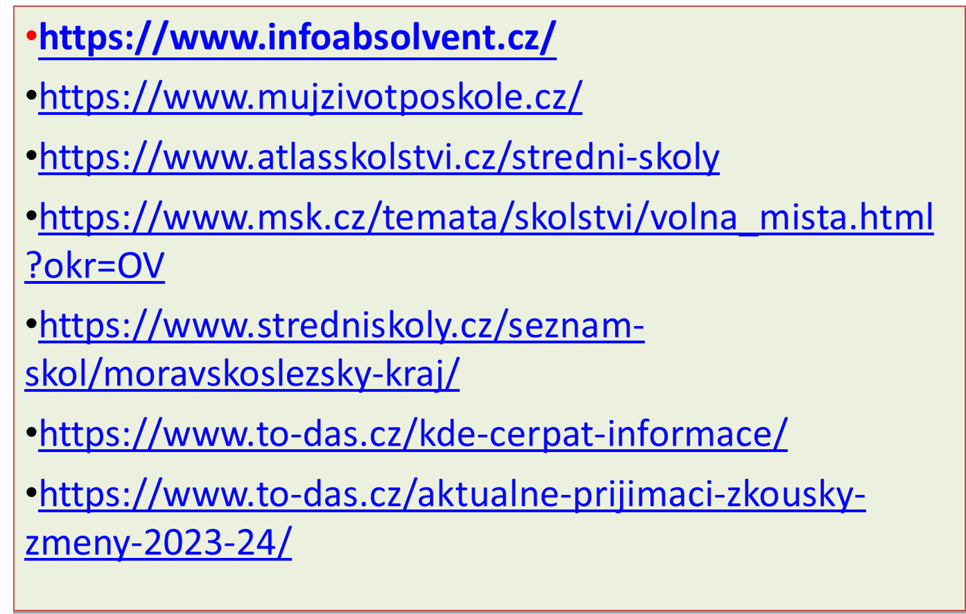

Slide 21
Druhé kolo:
Stejně jako kolo první je stanoveno jednotně včetně termínů a počtu přihlášek.
Přihlášku může podat uchazeč, který nebyl přijat v prvním kole do žádného oboru vzdělání nebo se vzdal přijetí, a zároveň pokud se hlásí do maturitního oboru vzdělání, tak ji v prvním kole konal. Jednotná zkouška se již nekoná, ale její výsledek se povinně zohledňuje.
Ředitel školy jej může vyhlásit do 18. května včetně údajů jako v kole prvním a obdobně všechny údaje zadá do IS, ovšem kromě uvedení maximálního počtu uchazečů pro účely konání jednotné zkoušky.
Termín pro podání přihlášky je 24. května.
Řádný termín školní přijímací zkoušky a talentové zkoušky se koná v pracovních dnech od 8. do 12. června. Stanoví se jeden řádný termín školní zkoušky, náhradní termín se nekoná.
Centrum zpřístupní škole výsledky jednotné zkoušky v elektronickém systému 13. června.
Pokud nekonal student JPZ v prvním kole a chce se přihlásit do maturitního oboru v druhém kole – není to možné. Musí počkat až do třetího kola.

Slide 22
Třetí a další kola:
Ředitel školy vyhlásí kritéria včetně všech údajů jako v kole druhém a zadá je do IS. Navíc do IS zadá termín pro podání přihlášky v daném kole.
Termín pro odevzdání přihlášek v každém dalším kole může ředitel stanovit nejdříve na 7. den od vydání všech rozhodnutí v kole předchozím.
Počet přihlášek je neomezený, přihlášky lze podávat pouze na tiskopisu. Na jeden tiskopis se uvádí pouze jedna škola, možno i více oborů, ale bez prioritizace.
Výsledky jednotné zkoušky se nemusí povinně zohledňovat. Pokud se zohledňují, určí ředitel školy náhradní způsob hodnocení u uchazečů, kteří ji nekonali.
Rozhodnutí o přijetí i nepřijetí se vyhotovují v písemné formě. Rozhodnutí o přijetí obsahují část výrokovou, odůvodnění (pouze u negativního rozhodnutí) a poučení.

Slide 23
Přijatý uchazeč je povinen do 7 dnů ode dne oznámení rozhodnutí potvrdit svůj úmysl vzdělávat se v daném oboru vzdělání, a to pouze v jednom oboru vzdělání. Ředitel následně do dvou pracovních dnů předá tuto informaci do IS.
Neobsahuje-li IS údaje o uchazeči, zadá je do IS ředitel školy, kam byl uchazeč přijat, spolu s informací, že byl přijat.
Vzdáním se práva na přijetí do oboru vzdělání, kde uchazeč potvrdil svůj úmysl vzdělávat se, vzniká uchazeči možnost potvrdit svůj úmysl v jiném oboru vzdělání, a to i v tomtéž kole.

Slide 24
Dotazy:
k.trnkova@zs-srbska.cz
Děkuji za pozornost

